Slide 1
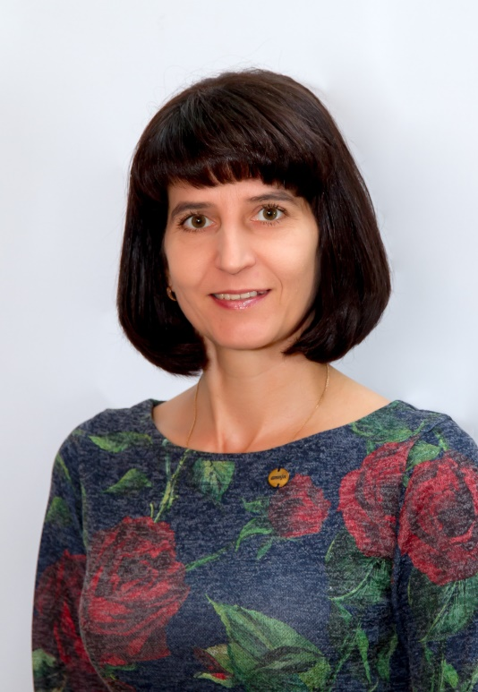
+
Едренкина
Марина
Валерьевна
ПРАВИЛА ПРИЕМА В 2021 ГОДУ
Ответственный
секретарь

Slide 2
Выпускники школ (11 классов)
Поступают по результатам ЕГЭ и внутренним творческим ВИ
Выпускники колледжей (образование СПО)
Поступают по внутренним тестам (вместо ЕГЭ) и творческим ВИ

Slide 3
Преимущества поступления в вуз после окончания СПО
1. Поступление не по ЕГЭ, а по результатам внутренних вступительных испытаний
2. Возможность «переаттестации» и «перезачета» изученных в колледже дисциплин
3. Возможность совмещать «работу» и обучение при условии успешной сдачи промежуточных сессий (даже для очного обучения)

Slide 4
Что надо помнить выпускникам СПО для успешного поступления в вуз
1. Сроки и способы подачи документов
2. Перечень вступительных испытаний
3. Сроки и способы сдачи вступительных испытаний
4. Сроки и правила зачисления
5. Условия обучения

Slide 5
Информация о приеме 2021
Количество мест в ШГПУ
535 бюджетных мест (бакалавриат)
391 (бакалавриат)
144 (бакалавриат)

Slide 6
Информация о приеме 2021
Количество мест
(программы бакалавриата)
Информатика и вычислительная
техника
14
Не реализуется
Прикладная
информатика
18
24
Образование и педагогические науки
359
120

Slide 7
Информация о приеме 2021
Факультет информатики, математики и естественных наук
Направление подготовки | Профили | Отделение | Кол-во бюджетных мест | Перечень вступительных испытаний
Информатика и вычислительная техника | Программное обеспечение вычислительной техники и автоматизированных систем | очное | 14 | Русский язык (40) Математика (профильная) (39) Физика (40) или Информатика и ИКТ (42)
Прикладная информатика | Прикладная информатика в экономике | Очное | 18 | Русский язык (40) Математика (профильная) (39) Физика (40) или Информатика и ИКТ (42)
 |  | Заочное | 24

Slide 8
Направление подготовки | Профили | Отделение | Кол-во бюджетных мест | Перечень вступительных испытаний
Педагогическое образование | Математика Информатика | очное | 10 | Русский язык (40) Обществознание (44) Математика (профиль) (39) или Информатика и ИКТ (42)
 |  | заочное | 8
 | Математика Физика | очное | 10 | Русский язык (40) Обществознание (44) Математика (профиль) (39) или физика (40)
Педагогическое образование | Биология География | очное | 10 | Русский язык (40) Обществознание (44) Биология (40) или география (40)
 |  | заочное | 8
 | Биология Химия | очное | 10 | Русский язык (40) Обществознание (44) Биология (40) или Химия (40)
Педагогическое образование | Информатика и английский язык | очное | 10 | Русский язык (40) Обществознание (44) Иностранный язык (40) или Информатика и ИКТ (42)

Slide 9
Информация о приеме 2021
Гуманитарный институт
Направление подготовки | Профили | Отделение | Кол-во бюджетных мест | Перечень вступительных испытаний
Педагогическое образование | Иностранный язык. Иностранный язык | очное | 30 | Русский язык (40) Обществознание (44) Иностранный язык (английский, немецкий, французский) (40)
Педагогическое образование | Русский язык и литература | очное | 20 | Русский язык (40) Обществознание (44) Литература (40)
 |  | заочное | 8

Slide 10
Направление подготовки | Профили | Отделение | Кол-во бюджетных мест | Перечень вступительных испытаний
Педагогическое образование | История и обществознание (право) | очное | 20 | Русский язык (40) Обществознание (44) История (40)
 |  | заочное | 8
Профессиональное обучение | Правоведение и правоохранительная деятельность | очное | 20 | Русский язык (40) Обществознание (44) или история (40) Профессиональное испытание (60)
 |  | заочное | 7

Slide 11
Информация о приеме 2021
Институт психологии и педагогики
Направление подготовки | Профили | Отделение | Кол-во бюджетных мест | Перечень вступительных испытаний
Специальное (дефектологическое) образование | Логопедия | Очное | 20 | Русский язык (40) Биология (40) Собеседование (устная и письменная части) (60)
 |  | Заочное | 10
 | Специальная психология | Заочное | 9
 | Дефектология | Очное | 20
 |  | Заочное | 10

Slide 12
Направление подготовки | Профили | Отделение | Кол-во бюджетных мест | Перечень вступительных испытаний
Педагогическое образование | Начальное образование | очное | 25 | Русский язык (40) Обществознание (44) Профессиональное испытание (60)
 |  | заочное | 8
Педагогическое образование | Дошкольное образование. Дополнительное образование | очное | 32 | Русский язык (40) Обществознание (44) Профессиональное испытание (60)
 | Дошкольное образование. Начальное образование | заочное | Только платные места
 | Музыкальное образование. Дополнительное образование | заочное | 6 | Русский язык (40) Обществознание (44) Музыкальное исполнительство (60)

Slide 13
Направление подготовки | Профили | Отделение | Кол-во бюджетных мест | Перечень вступительных испытаний
Психолого-педагогическое образование | Психология развития и образования | Очное | 20 | Русский язык (40) Биология (40) Обществознание (44) или математика профильная (39)
 |  | Заочное | Только платные места
Психолого-педагогическое образование | Дошкольное образование | заочное | 10
Социальная работа | Социальная работа в различных сферах деятельности | Заочное | Только платные места | Русский язык (40) Обществознание (44) История (40)
Туризм | Технология и организация экскурсионных услуг | Заочное | Только платные места

Slide 14
Информация о приеме 2021
Факультет технологии и предпринимательства
Направление подготовки | Профили | Отделение | Кол-во бюджетных мест | Перечень вступительных испытаний
Педагогическое образование | Технология и дизайн | очное | 11 | Русский язык (40) Обществознание (44) Профессиональное испытание (60)
 |  | заочное | 6
 | Технология и изобразительное искусство | очное | 11
Дизайн | Графический дизайн | очное | Только платные места | Русский язык (40) Обществознание (44) Творческое испытание (рисунок) (60)
 |  | заочное | Только платные места

Slide 15
Направление подготовки | Профили | Отделение | Кол-во бюджетных мест | Перечень вступительных испытаний
Профессиональное обучение | Экономика и управление | очное | 20 | Русский язык (40) Обществознание (44) Математика (профильная) (39)
 |  | заочное | 7
 | Транспорт | очное | 10 | Русский язык (40) Обществознание (44) или физика (40) Профессиональное испытание (60)
 |  | заочное | 6
 | Машиностроение и материалообработка | заочное | Только платные места
 | Технология продукции и организация общественного питания | очное | 10

Slide 16
Информация о приеме 2021
Факультет физической культуры
Направление подготовки | Профили | Отделение | Кол-во бюджетных мест | Перечень вступительных испытаний
Педагогическое образование | Физическая культура и безопасность жизнедеятельности | очное | 40 | Русский язык (40) Обществознание (44) Профессиональное испытание (сдача спортивных нормативов) (40)
 | Физическая культура | заочное | 10 | Русский язык (40) Обществознание (44) Профессиональное испытание (тестирование по физической культуре) (60)

Slide 17
Прием заявлений и документов:
* 18.06. - 12.07 (выпускники СПО)
* 18.06 - 20.07 (если нужно сдать профессиональные ВИ)
* 18.06 - 25.07 (поступление только по ЕГЭ)
Сроки приема
2021
Проведение вступительных испытаний:
* 12.07. – 25.07 (выпускники СПО)
* 20.07 – 25.07 (если нужно сдать проф.ВИ)

Slide 18
Инфраструктура ШГПУ
5 учебных корпусов
2 благоустроенных общежития
Легкоатлетический манеж
Спортивные залы
Танцевальный зал
Медиацентр
Научные лаборатории
Мастерские
Планетарий

Slide 19
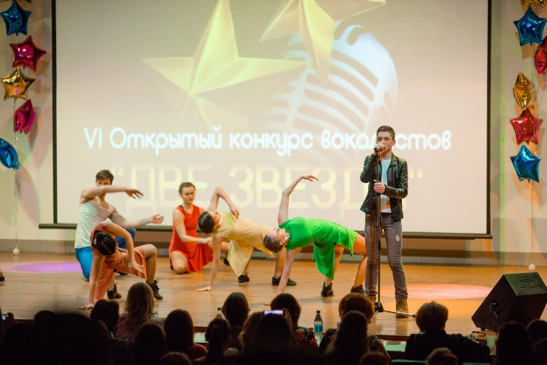
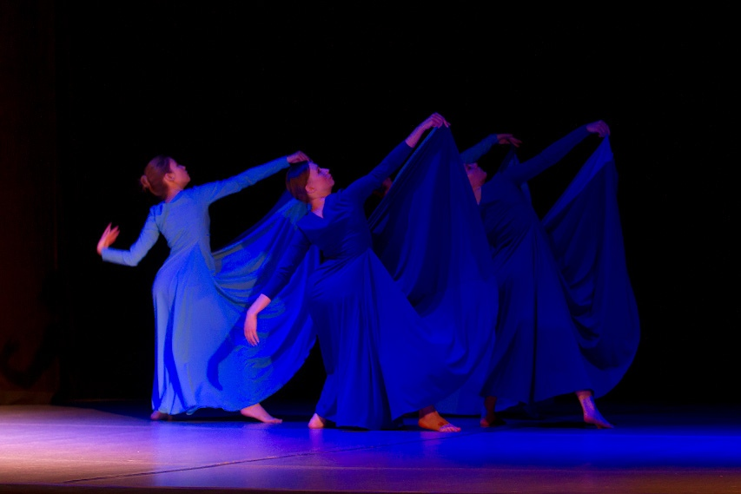
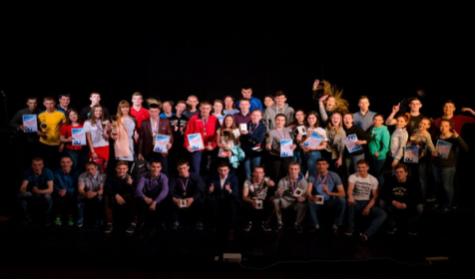
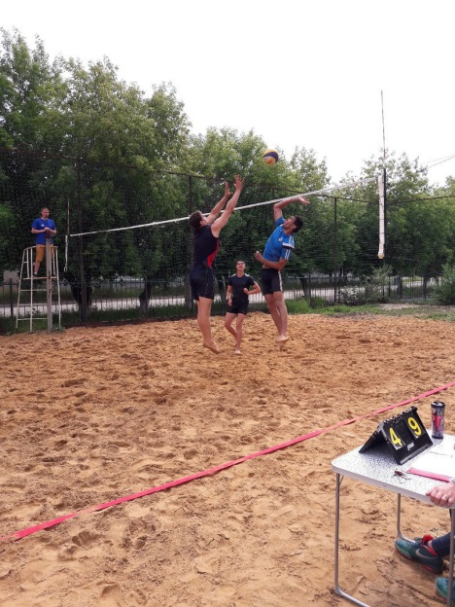
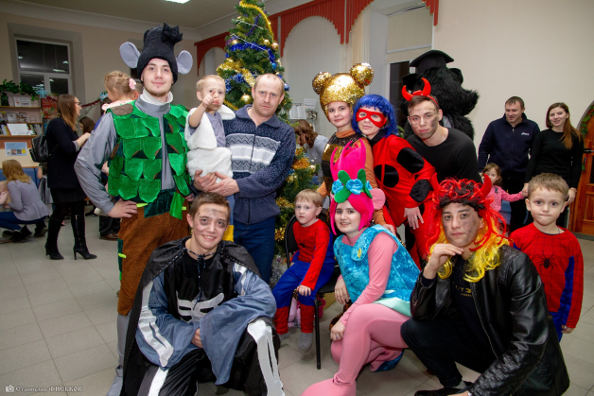
Культурно-творческие проекты
Спортивные мероприятия
Общественно-значимые проекты

Slide 20
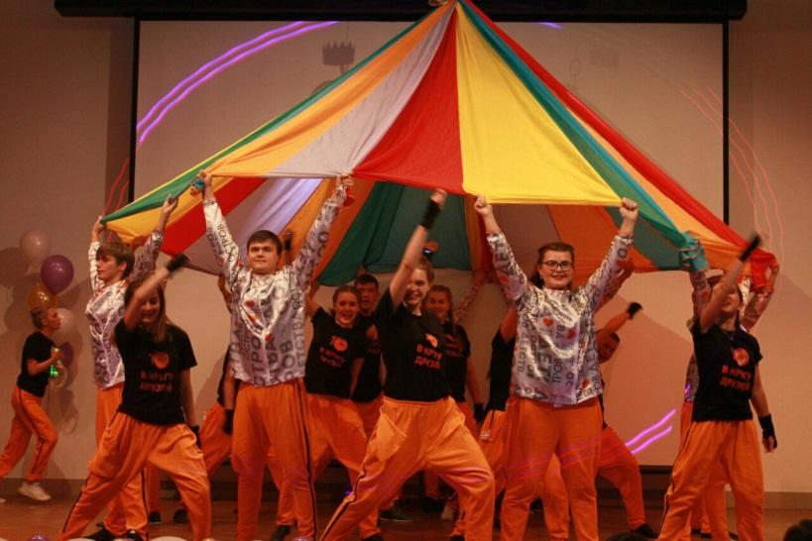
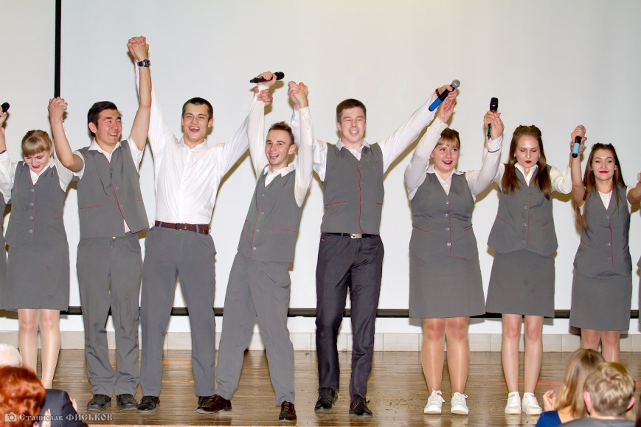
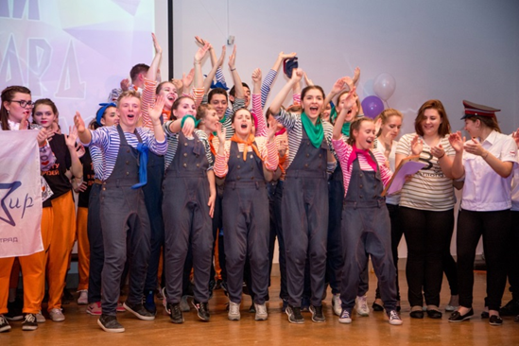
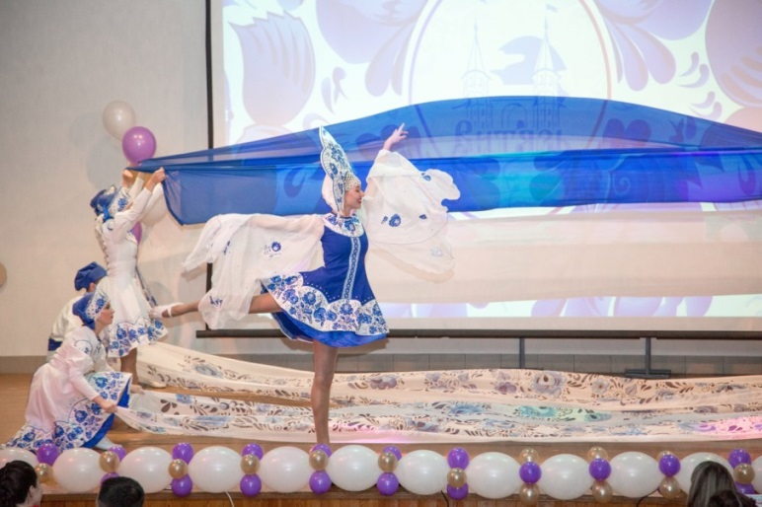
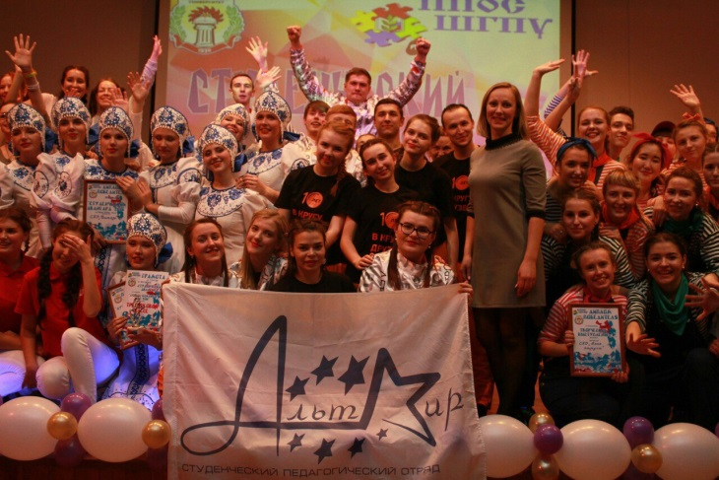
отряд проводников «МОНОЛИТ»
Линейные студенческие отряды ШГПУ
СПО Альтаир
отряд
приемной
комиссии ШГПУ

Slide 21
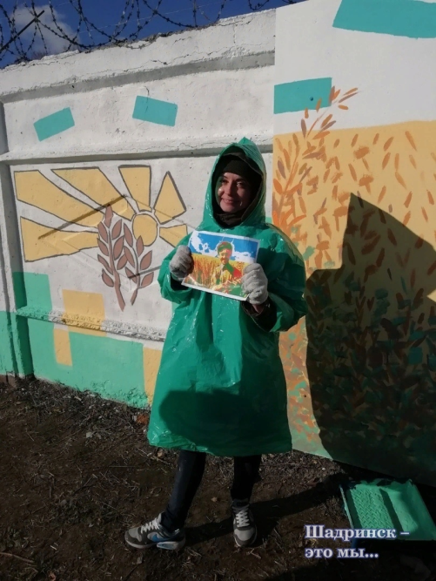
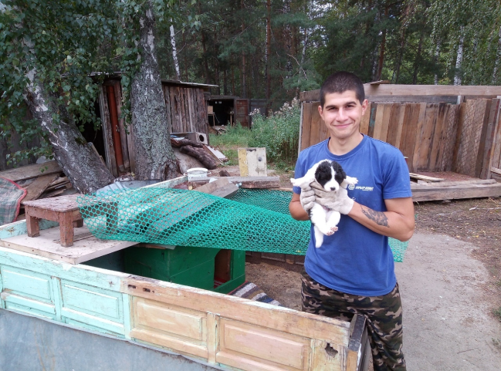
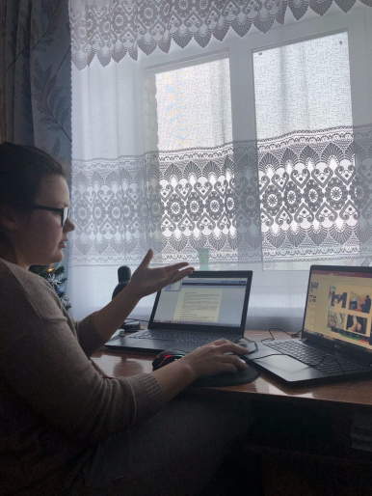
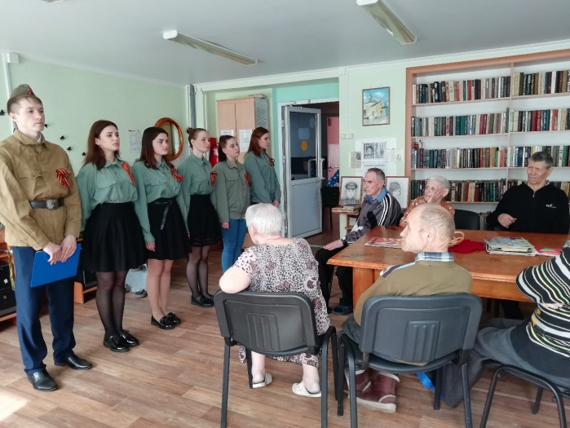
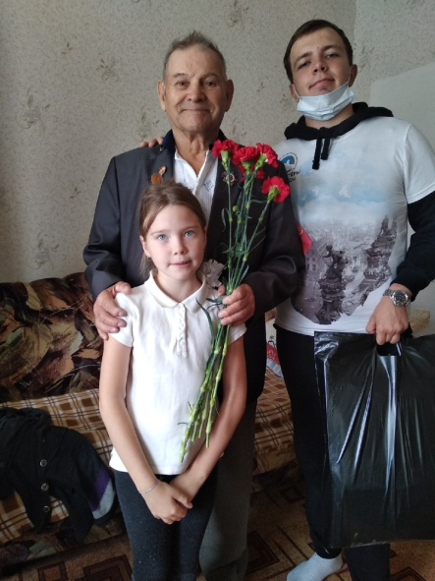
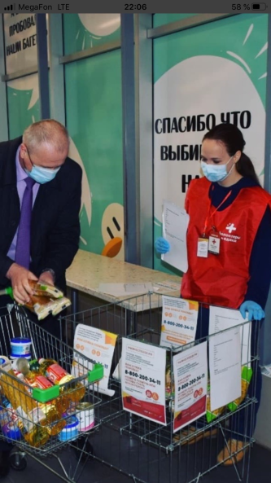
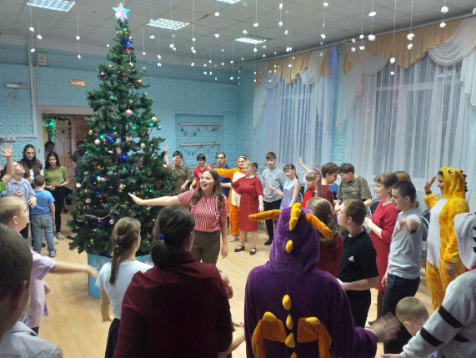
Волонтерский центр ШГПУ

Slide 22
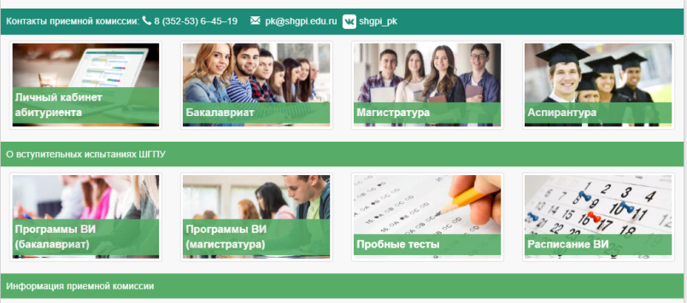
Сайт ШГПУ - Раздел Абитуриенту
http://shgpi.edu.ru
Информирование абитуриентов
Личный кабинет
https://welcome.shgpi.edu.ru/

Slide 23
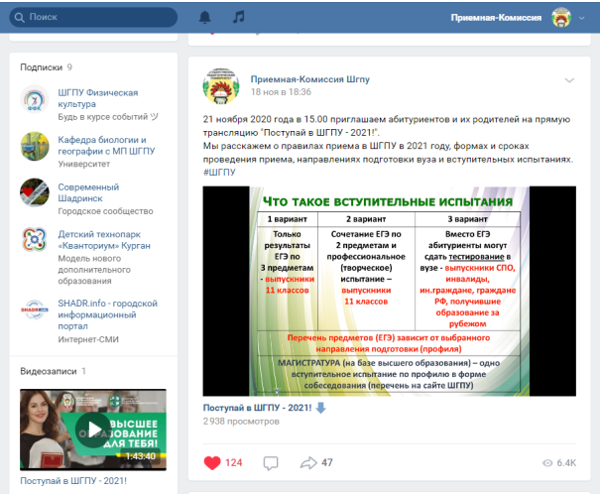
https://vk.com/shgpi_pk

Slide 24
сайт www.shgpi.edu.ru
VKontakte: https://vk.com/shgpi_pk
электронная почта приемной комиссии ШГПУ: pk@shgpi.edu.ru
телефон: 8(35253) 6-45-19
адрес: г. Шадринск, ул. К. Либкнехта 3
КОНТАКТЫ

